Slide 1
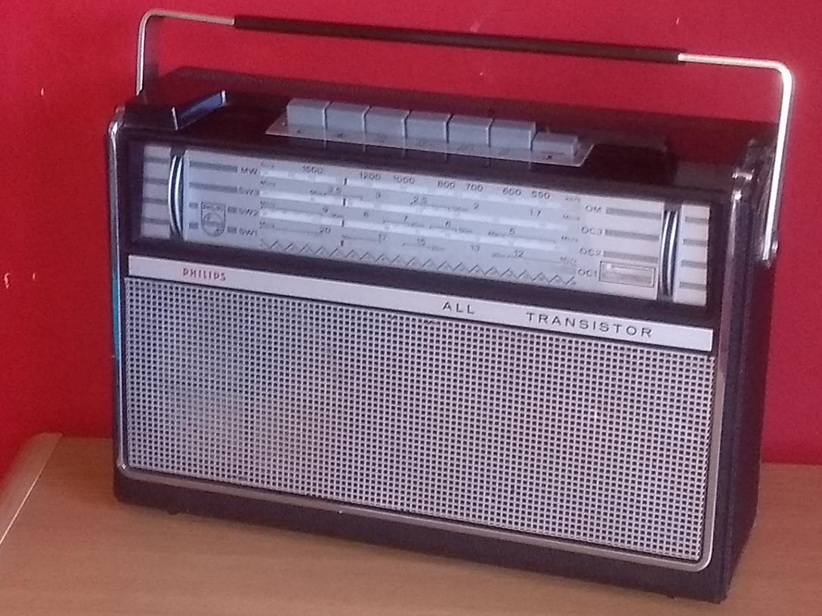
De Zwarte
Henriette
Gerard Tel
LC-Kring 10 januari 2024 om 19.30

Slide 2
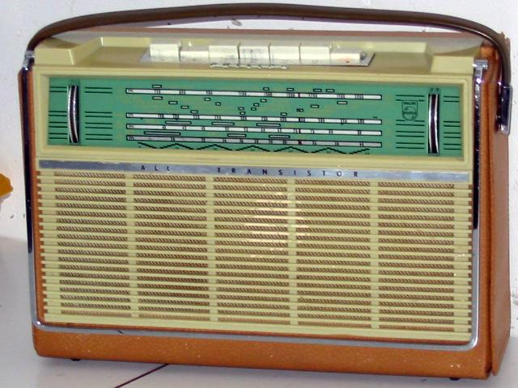
Wat gaan we doen
Tijdsbeeld: Voor Henriette
Wat zit er in
Wat kan er stuk
Hoe klinkt het?
Na Henriette

Slide 3

1. De tijd van de Henriette
Begintijd van Transistorradio: Sharpie
Opkomst van Rock ‘n Roll, MG stations
Verbeterd met KG: Henriette
Continentale en Tropische variant
Al snel FM: L3X02T, L5X22T

Slide 4
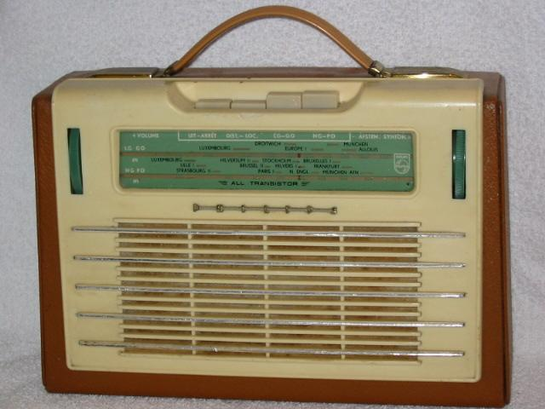
Van Buis naar Transistor
Vanaf jaren ‘20: Radio’s met buizen
Steeds betere: Sleutel, Rimlock, Noval
Uitvinding van Transistor in 1947
Toepassing in hoorapparaten ca. 1952
Radio: Regency TR1, 1954
Philips Sharpie: 1957
LG/MG Portable
  In NL: Bootjesnamen
  In Du: Meisjesnamen

Slide 5
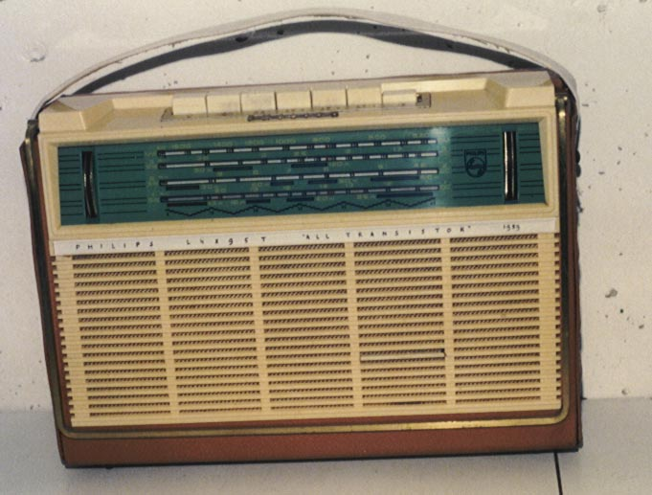
Van Sharpie naar Henriette
Sharpie was tweebands: MG en LG (of TB)
In 1959 goeie HF transistor: OC170
Vierbands-versie: Henriette
  L4X90T met LMKK
  L4X95T met MTKK
Ca. 10 varianten
tot 1963 (of 65?)
Ook Dux, Siera, Erres

Slide 6
Kenmerken van de Henriette
Afmeting 31x21x10cm
Gewicht 3,3kg (inc. 6 D-cellen)
Uitgangs vermogen ½W, later 1W
Vier banden, horizontale schaal
Zeven druktoetsen (Uit, Lamp, Toon, 4x Band)
Raamantenne (1 lus), Ferriet, ant bus
Intern drie printplaten, bowdenkabeltjes

Slide 7
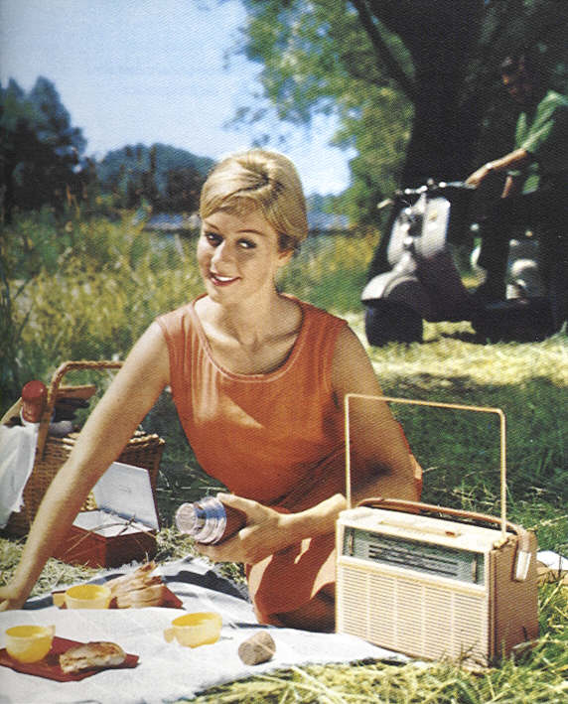
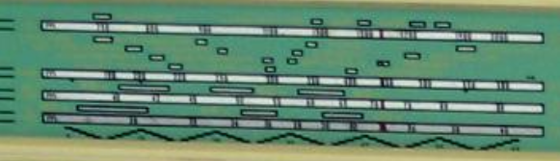
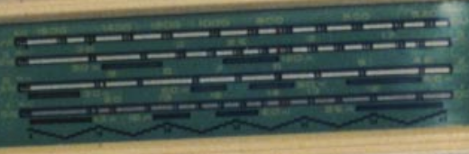
Continentaal of Tropisch?
Typenummer:
met 0/1 of 5/6
Band: L of T (1,6-4)
Stationsnamen:
wel of niet

Slide 8
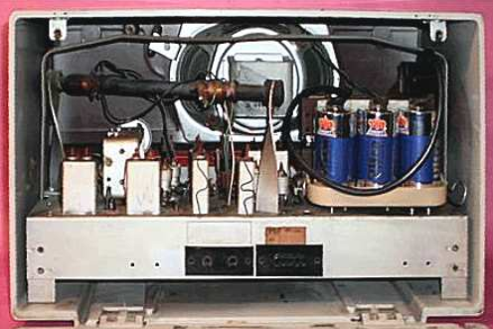
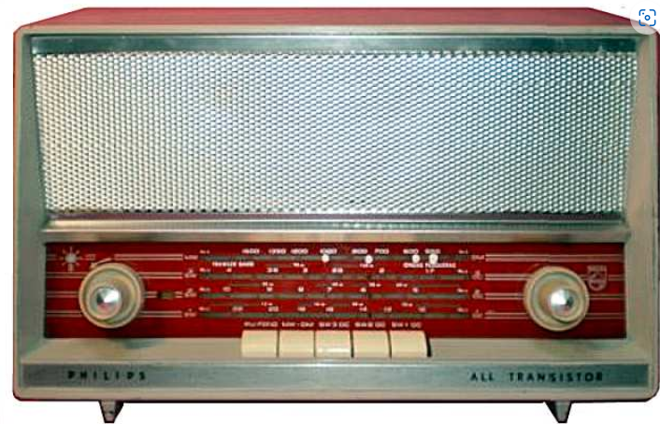
Tafelvariant B4X01T en 06T
“Schippersradio” op 6x D-cel
Gebouwd op metalen chassis
Werking vrijwel gelijk aan Henriette

Slide 9
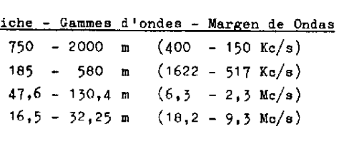
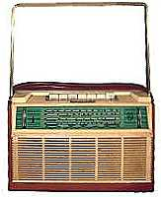
Waar gebruik je de L4X01T?
L/M/T/K
  Voor schippers te weinig Visserij
  Voor Tropen overbodige LG
  Geen 41m band

Slide 10
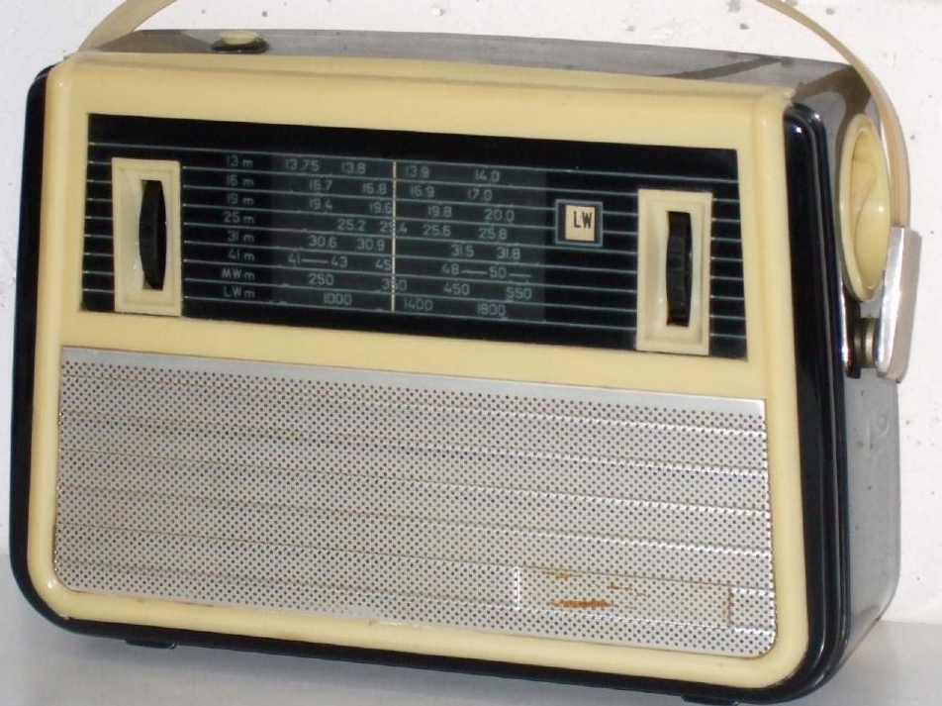
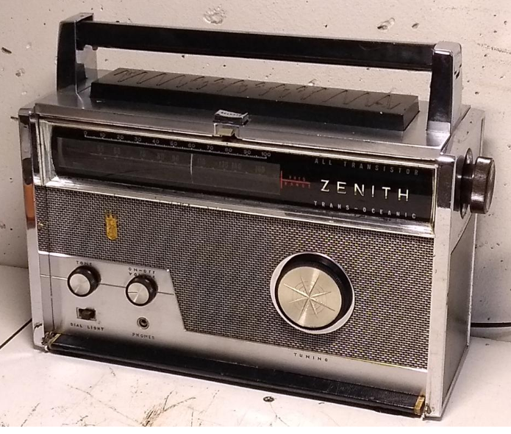
Concurrentie
Spidola 1 uit USSR
  Bandschakelwals
Zenith TO Royal 1000

Slide 11
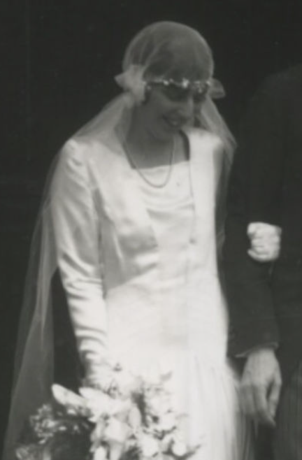
Henriette Philips (1906-2007)
Dochter van Anton Philips
Huwelijken:
  1930 Aad Knappert
  Auto-ongeluk
  1934 Jhr Gijsbert Sandberg
  Vliegtuig-“ongeluk”
  1938 Henk van Riemsdijk
Inzet Rode Kruis, erelid
Vijf kinderen

Slide 12
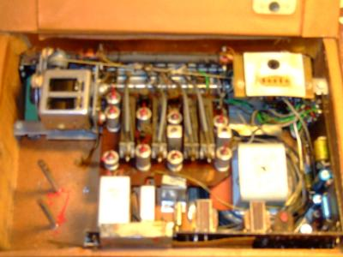
2. Techniek van Henriette
Werking als Sharpie (LCK 5/23)
Magneetantennes op alle banden
Asymmetrische
eindversterker
Drie printplaten

Slide 13
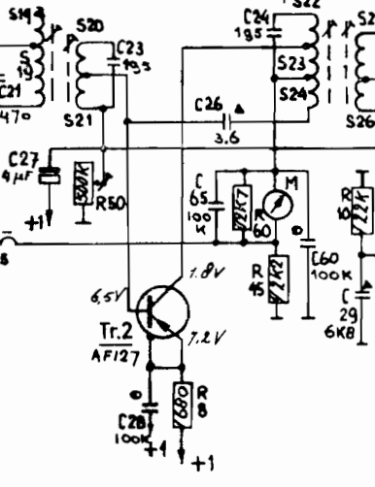
Zoo . . . werkt de Henriette
Antennesignaal
is heel zwak
Vooral: versterken
Transistor is verstopt
metaalkristalletje
  I_{b} stuurt I_{c}
  I_{c} 50 – 100 x

Slide 14
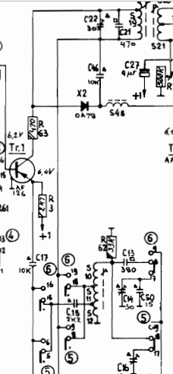
De mengtrap
1e trap oscilleert
Stroboscoop
Verandert frequentie
Altijd 452kHz uit

Slide 15
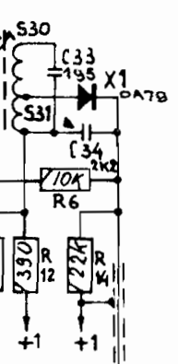
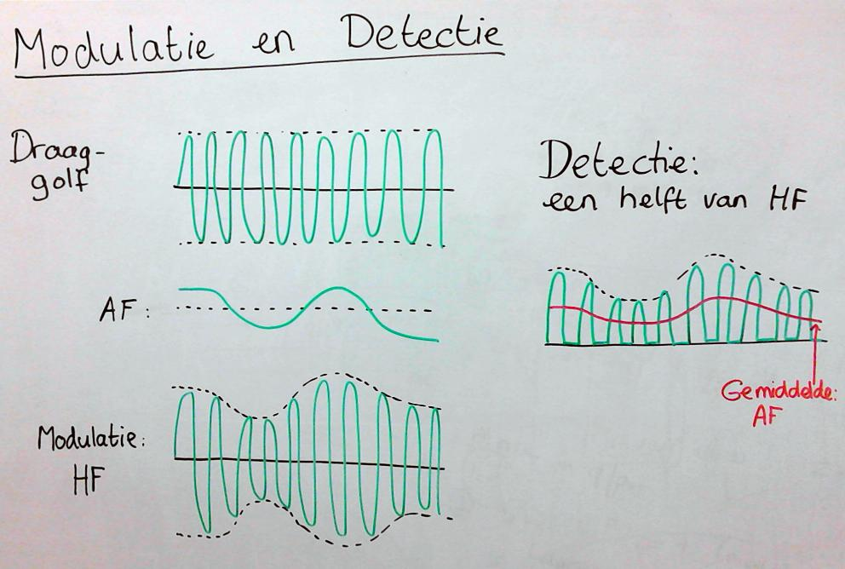
Detectie: diode
Diode na 3e trap
Helft van HF
Is HF + LF + DC

Slide 16
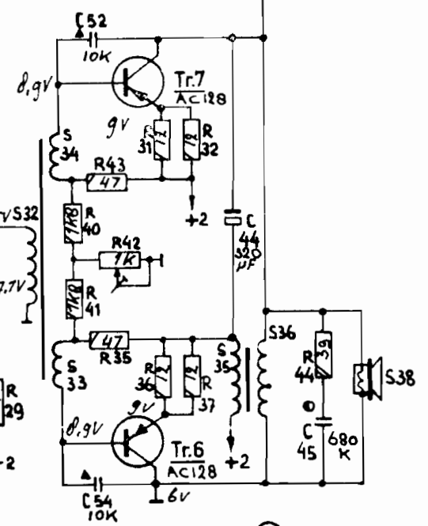
Uitgangstrap: Balans
Of onbalans?
TS6 en TS7
TS6 via UGT in em
TS7 met LS in col

Slide 17
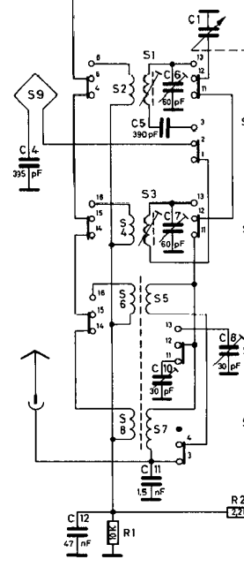
Antennes: Ferriet en Raam
Ferriet tot 4MHz
  Gevoelig voor/achter
Raam op KG
  Gevoelig links/rechts
  Storingsvrije ontvangst
AGC spanning: serie

Slide 18
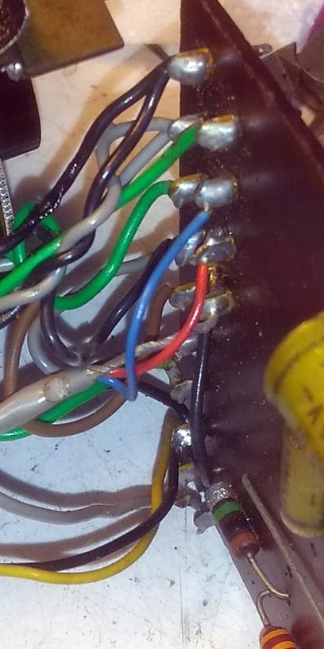
3. Repareren van een Henriette
Batterijhouder weg of verteerd
Schade uitgelopen batterijen
Slecht contact bandschakelaar
Mengtransistor OC170
Raamantenne weg / gespikkeld

Slide 19
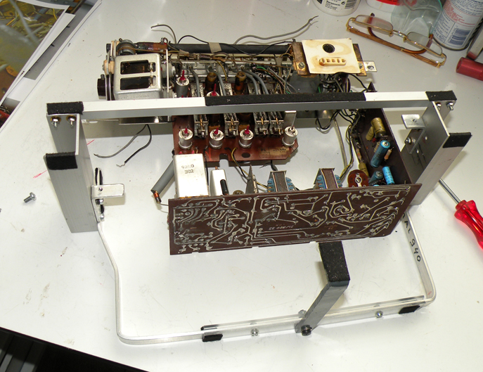
Alles lastig bereikbaar!
Drie printen,
veel draden
LS en raam
in kast
Beugel van
Bapaktua

Slide 20
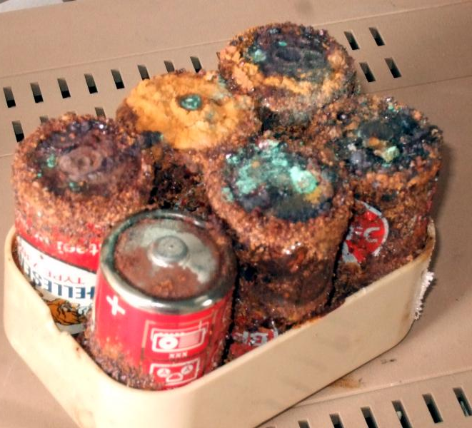
Batterijhouder
Lekkende batterijen!
Of helemaal verdwenen
Andere zoeken of moderne houder plaatsen
Eventueel P-connector voor 9V

Slide 21
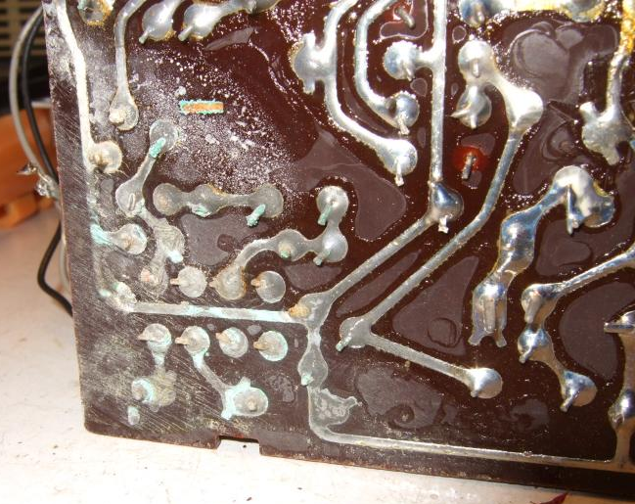
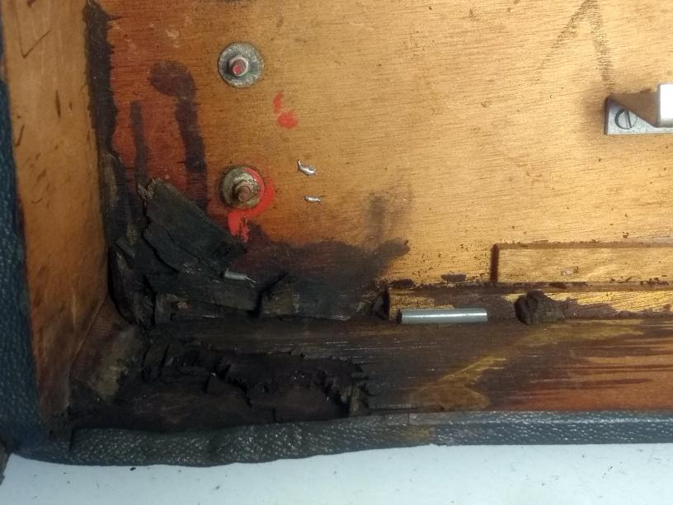
En de rest ☹
Aantasting door
chemische troep

Slide 22
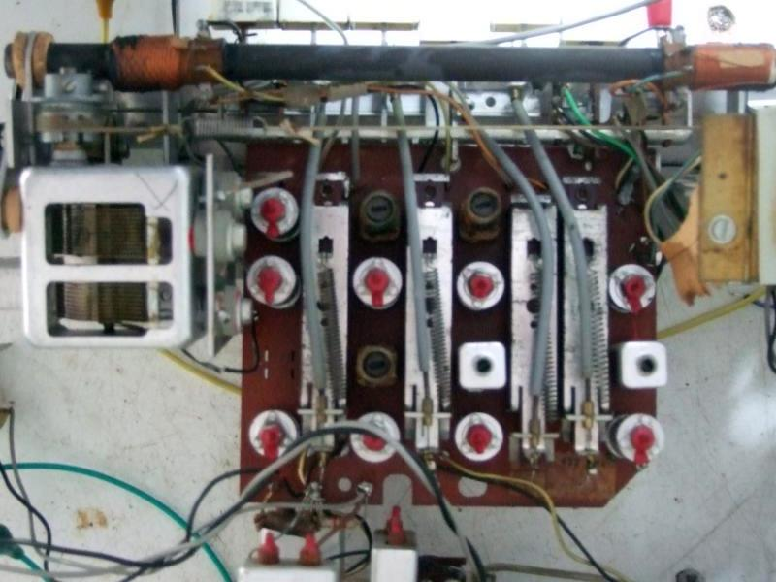
Bandschakelaar
Knoppen met
Bowdenkabels
Contacten vies
of verbogen
Remmenreiniger

Slide 23
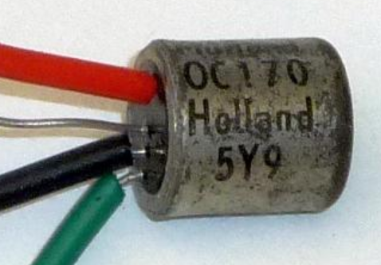
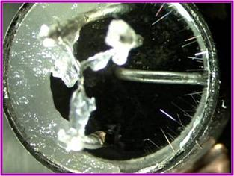
Whiskers in de OC170
Kristalgroei in behuizing
geeft sluiting met massa
Massa los, wegbranden, spanning
  Werkt tijdelijk
Vervangen door AF139

Slide 24
Draagbeugel
Vaak verdwenen:
Plastic strip op metalen clips
Te vinden op NVHR beurs
Namaken van stof of leer

Slide 25
Raamantenne
Geen handvat!
Lossolderen voor uitkasten
Pukkeltjes
Een mooi toestel …
… door de constructie met onstabiel materiaal
… vaak een probleem om aan de praat te krijgen!

Slide 26
4. Luisteren
KG, 49m: Meerdere Piraten / Popstations

Slide 27
5. Na de Henriette
Hoe lang door?
Waarom iets anders?
Opvolger: Annette

Slide 28
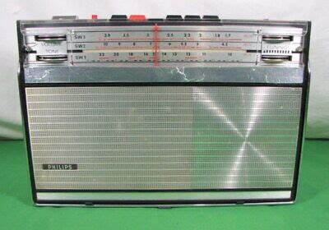
Modeljaren: tot 1965?
Philips L4X55T
  Duimwielen
  Eindtrap geen UGT
  Opbouw intern?
Geen L4X50T:
alleen Tropen?
Productie/Verkoop kan tot enkele jaren
na Modeljaar

Slide 29
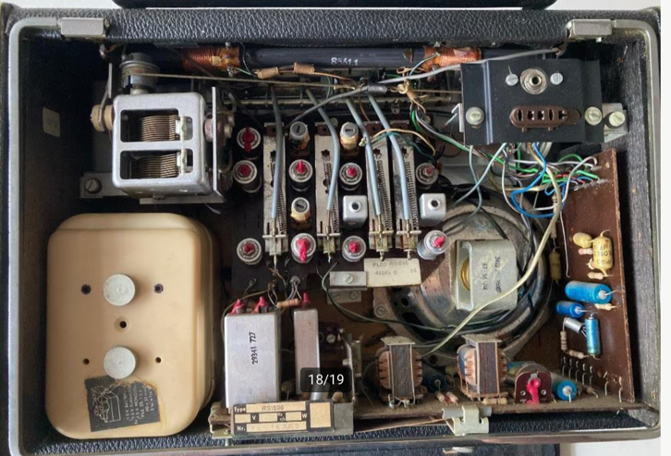
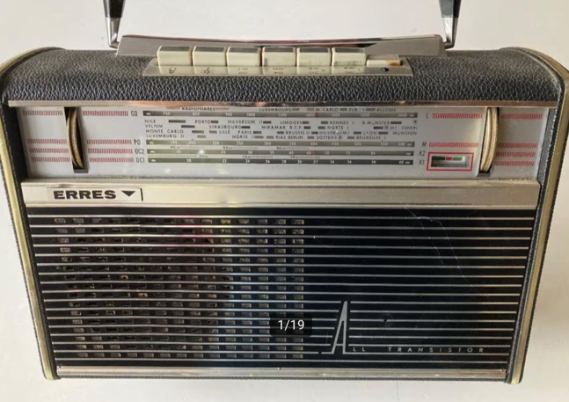
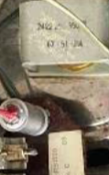
De Erres RS1596 (LMKK)
Van welk jaar is deze?
  Voor 1959 te modern
  Mogelijk bouw 1967

Slide 30
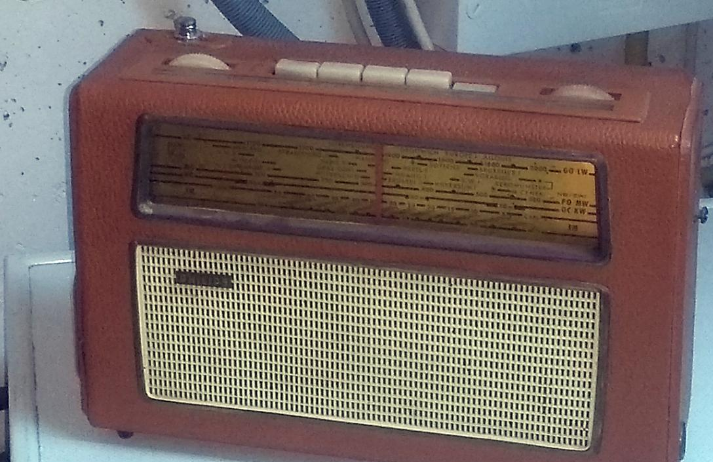
Van Henriette naar Annette
FM vanaf ca 1960 op transistorradio’s
Werd steeds belangrijker (niet in Tropen!)
  L4X42T: L/M/F Omroep
Philips Annette
L5X22T (1962)
  LMKF
  29cm

Slide 31
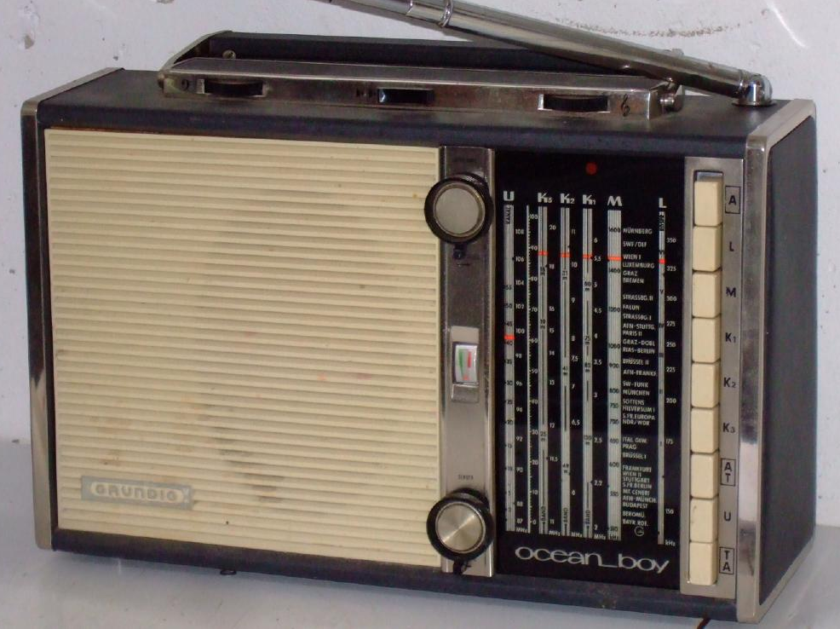
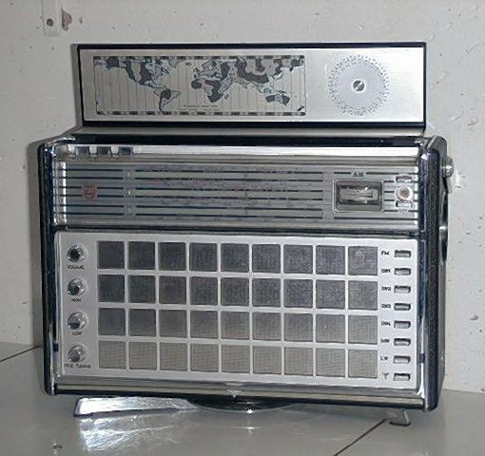
Toch KG-liefhebber?
Grundig OceanBoy
Philips L6X38T
“James Bond radio”

Slide 32
Conclusies
Mooie opvolger van Sharpie
  Zelfde techniek, eigenlijk Super-Sharpie
Raamantenne werkt erg goed op KG
Na 2 jaar verouderd want geen FM
Vrij sterke ruis (na 60 jaar)
Vergankelijke materialen, lastig opknappen
  Kopen? Beter een goeie!

Slide 33
Meenemen / Tonen
Sharpie
Zwarte Henriette
L4X25T
Spidola
L5X22T
Grundig 204

